Slide 1
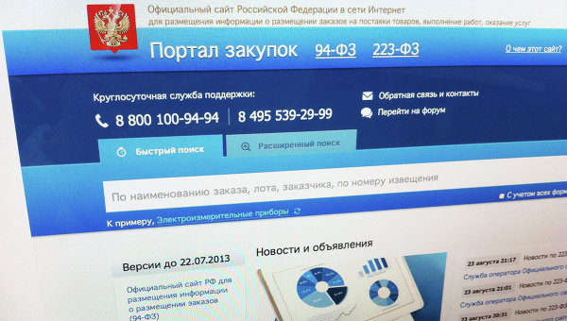
Рекомендации по формированию извещений о закупках

Slide 2
Для правильного толкования и применения сроков по процедурам закупок товаров, работ и услуг следует руководствоваться положениями статьи 191 Гражданского кодекса РФ «Начало сро­ка, определённого периодом времени»: течение срока, определённого периодом времени, начинается на следующий день после календарной даты или наступления события, которым определено его начало.

Slide 3
Поэтому,
во-первых, при толковании сроков Заказчик, уполномоченный орган должны следовать принципу: сроки должны толковаться в интересах участника закупок.
Во-вторых, если речь идет о рабочем дне или календарном дне, то это значит, что этот день должен быть полным, и он не может являться днем размещения Извещения.
В пользу этого положения говорит и то, что в нашей стране 8 часовых поясов. Когда в Калининграде разместят на сайте Извещение, в Петропавловске- Камчатском уже закончится рабочий день. Таким образом, для поставщика с Дальнего Востока возможный срок подачи заявки будет на один день меньше.

Slide 4
В-третьих, если применяется выражение «со дня», тогда этот день не следует считать в составе, например, двух или трёх дней, в этот день, в соответствии с Гражданским кодексом РФ, наступает начало события.
По данной ссылке (http://вольск.рф/?page_id=8765) вы можете ознакомиться с таблицей толкования сроков по процедурам закупок товаров, работ и услуг по способам оп­ределения поставщиков в соответствии с положениями 44-ФЗ.

Slide 5
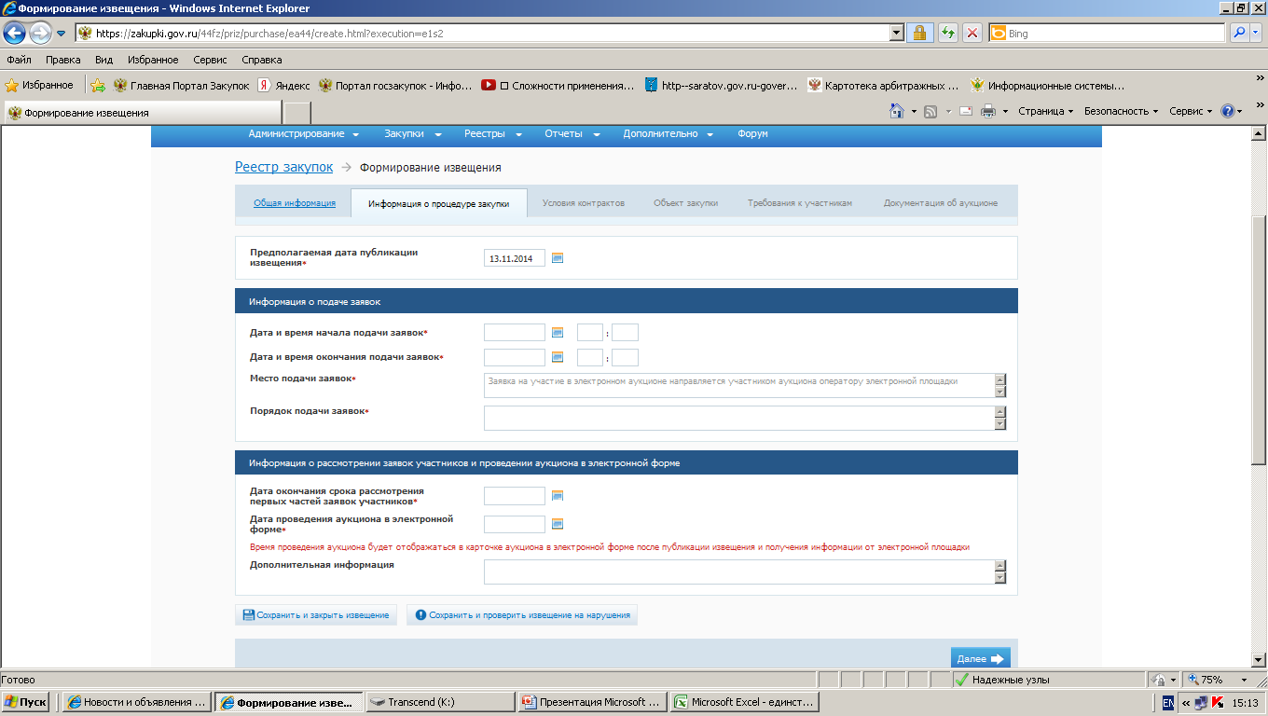

Slide 6
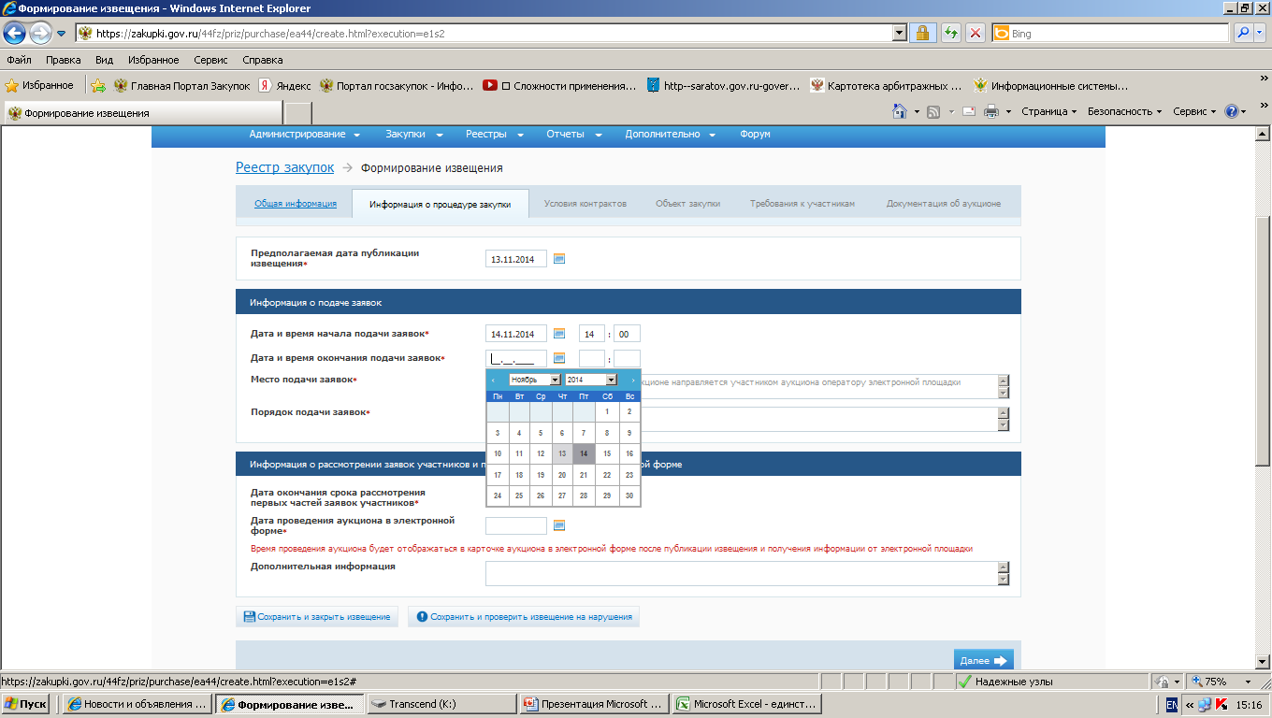

Slide 7
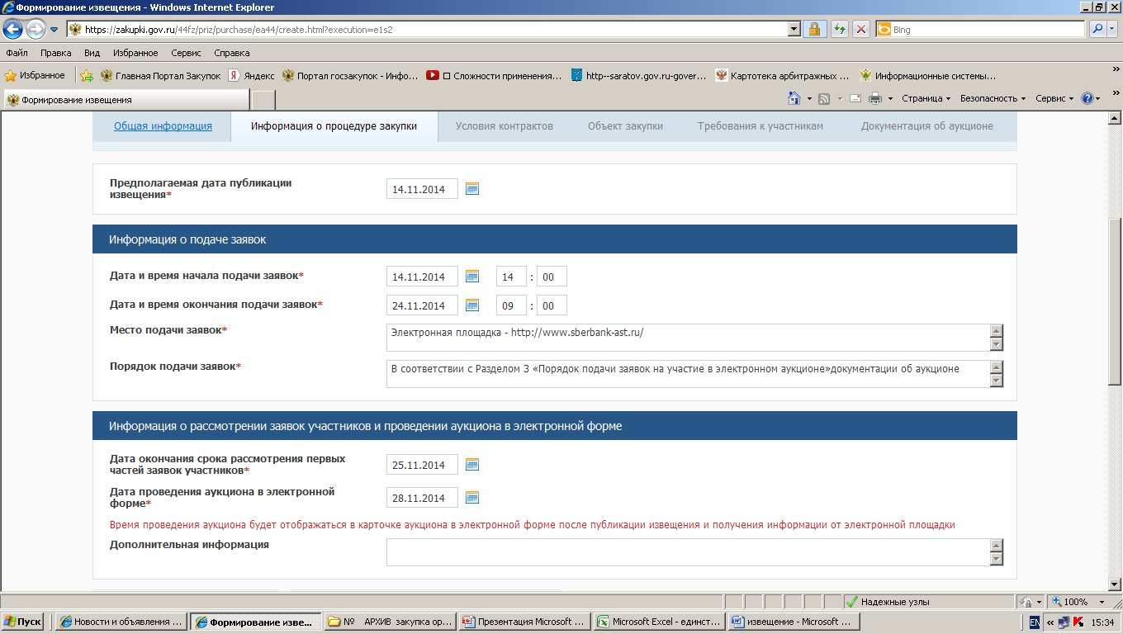

Slide 8
Требование к участникам закупок и ошибки при формировании извещений

Slide 9
Статья 31. Требования к участникам закупки
1. При осуществлении закупки заказчик устанавливает следующие единые требования к участникам закупки:
1) соответствие требованиям, установленным в соответствии с законодательством Российской Федерации к лицам, осуществляющим поставку товара, выполнение работы, оказание услуги, являющихся объектом закупки;
В данном случае запрашивается лицензия, СРО, допуски и разрешения на право заниматься деятельностью, необходимой для поставки товаров, работ, услуг, являющихся предметом закупки.
Если заказчик устанавливает данное требование, то на основании ч.5 ст.63 и ч.1 ст.73 в извещении указывается исчерпывающий перечень документов, которые должны быть представлены участниками закупок в соответствии с п.1.ч.1 ст.31

Slide 10
Статья 31. Требования к участникам закупки
ч.1.1. ст.31 Заказчик вправе установить требование об отсутствии в предусмотренном настоящим Федеральным законом реестре недобросовестных поставщиков (подрядчиков, исполнителей) информации об участнике закупки, в том числе информации об учредителях, о членах коллегиального исполнительного органа, лице, исполняющем функции единоличного исполнительного органа участника закупки - юридического лица.

Slide 11
Статья 31. Требования к участникам закупки
Также к участникам закупок устанавливают требования на основании пп.3,4,5,7,8,9 ч.1 ст.31.
Участник на основании ч.5 ст. 66 в составе вторых частей заявок обязан представить декларацию о соответствии участника такого аукциона требованиям, установленным пунктами 3 - 9 части 1 статьи 31 настоящего Федерального закона;

Slide 12
Статья 31. Требования к участникам закупки
ч.5. ст. 31. Информация об установленных требованиях в соответствии с частями 1, 1.1 и 2 настоящей статьи указывается заказчиком в извещении об осуществлении закупки и документации о закупке.
(часть 5 в ред. Федерального закона от 04.06.2014 N 140-ФЗ)

Slide 13
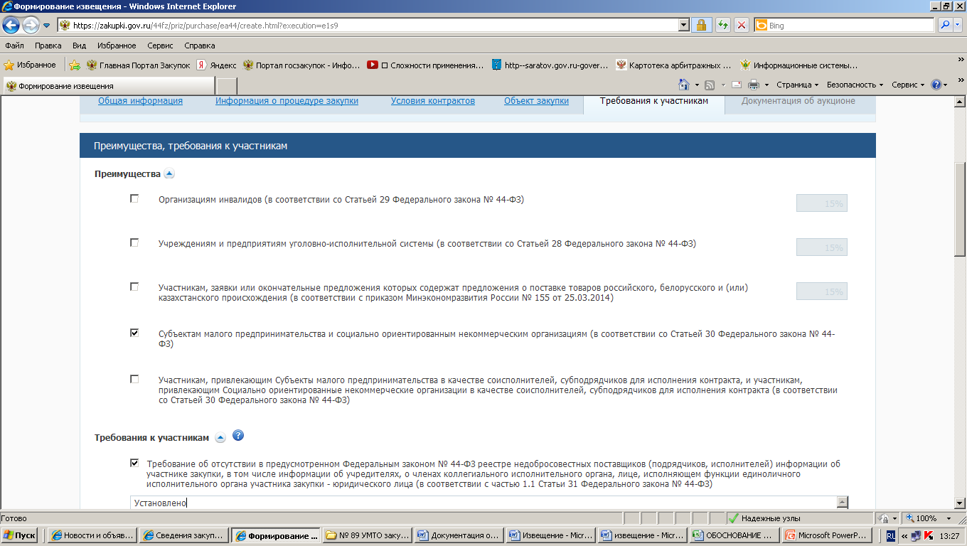

Slide 14
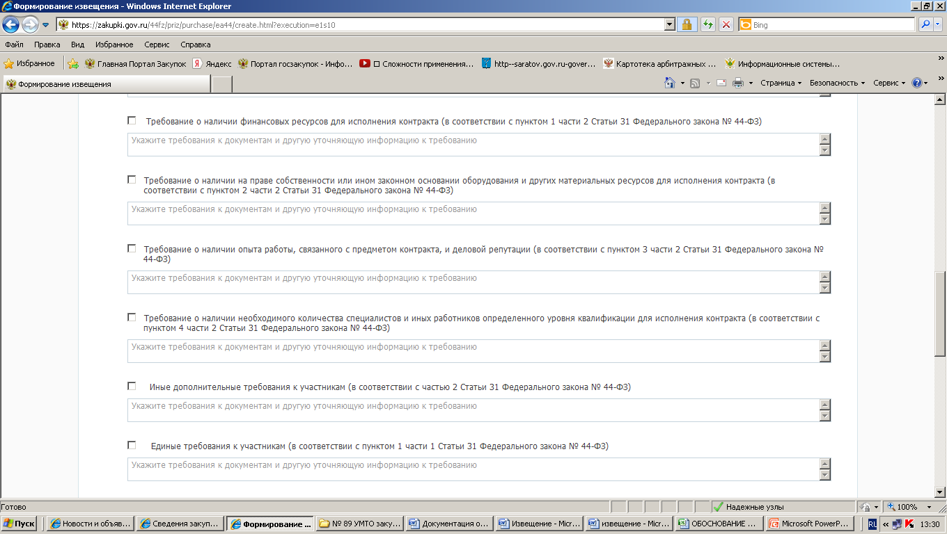
Если не ставить галочки в единых требованиях к участникам и
иных дополнительных требованиях, программа выдаст предупреждение!!!

Slide 15
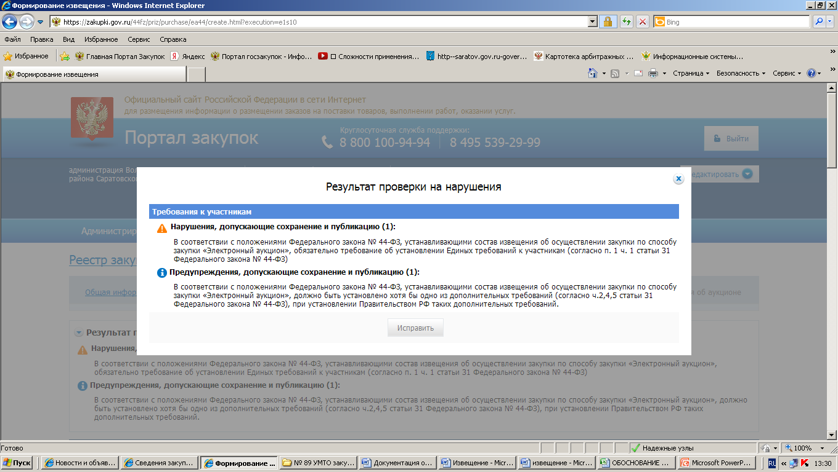

Slide 16
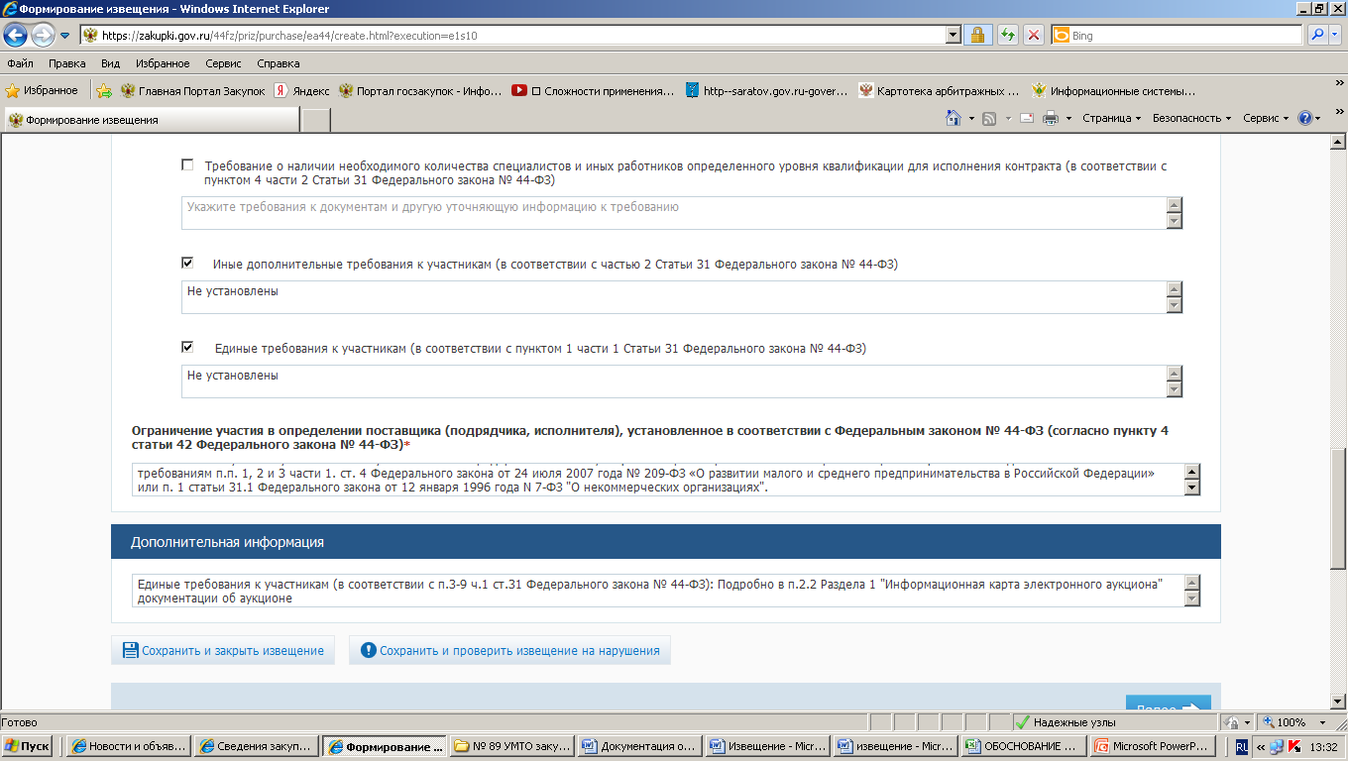
Если ограничений нет – пишем «не установлено»
Обратите внимание!!!

Slide 17
ОБРАЗЕЦ заполнения граф в извещении
Требования к участникам
1 Иные дополнительные требования к участникам (в соответствии с частью 2 Статьи 31 Федерального закона № 44-ФЗ) | Не установлены
2 Требование об отсутствии в предусмотренном Федеральным законом № 44-ФЗ реестре недобросовестных поставщиков (подрядчиков, исполнителей) информации об участнике закупки, в том числе информации об учредителях, о членах коллегиального исполнительного органа, лице, исполняющем функции единоличного исполнительного органа участника закупки - юридического лица (в соответствии с частью 1.1 Статьи 31 Федерального закона № 44-ФЗ) | Установлены

Slide 18
ОБРАЗЕЦ заполнения граф в извещении
Требования к участникам
3 Единые требования к участникам (в соответствии с пунктом 1 части 1 Статьи 31 Федерального закона № 44-ФЗ) | Не установлены
3 Единые требования к участникам (в соответствии с пунктом 1 части 1 Статьи 31 Федерального закона № 44-ФЗ) | Установлены. Участник закупки должен иметь действующую лицензию на осуществление банковских операций, выданную Центральным Банком Российской Федерации в соответствии с Федеральным законом от 02.12.1990 г. № 395-1 «О банках и банковской деятельности»
Дополнительная информация | Единые требования к участникам (в соответствии с п.3 - 9 ч.1 ст.31Федерального закона № 44-ФЗ): Подробно в п.22 Раздела 1"Информационная карта электронного аукциона" документации об аукционе

Slide 19
ОБРАЗЕЦ заполнения граф в извещении
Требования к участникам
Ограничение участия в определении поставщика (подрядчика, исполнителя), установленное в соответствии с Федеральным законом № 44-ФЗ (согласно пункту 4 статьи 42 Федерального закона № 44-ФЗ) | Не установлены
Ограничение участия в определении поставщика (подрядчика, исполнителя), установленное в соответствии с Федеральным законом № 44-ФЗ (согласно пункту 4 статьи 42 Федерального закона № 44-ФЗ) | Установлено. Участниками закупок могут быть только субъекты малого предпринимательства, социально ориентированные некоммерческие организации. Участник должен соответствовать требованиям п.п. 1, 2 и 3 части 1. ст. 4 Федерального закона от 24 июля 2007 года № 209-ФЗ «О развитии малого и среднего предпринимательства в Российской Федерации» или п. 1 статьи 31.1 Федерального закона от 12 января 1996 года N 7-ФЗ "О некоммерческих организациях".

